Slide 1
Thuật toán Machine learning Logistic Regression Sinh viên: Nguyễn Văn Hưng

Slide 2

1.giới thiệu
Nhắc lại hai mô hình tuyến tính
Hai mô hình tuyến tính (linear models) Linear Regression và Perceptron Learning Algorithm (PLA) chúng ta đã biết đều có chung một dạng:
y=f($w^{T}$x)
trong đó:
f() được gọi là activation function
xx được hiểu là dữ liệu mở rộng
Trong bài này, tôi sẽ giới thiệu mô hình thứ ba với một activation khác, được sử dụng cho các bài toán flexible hơn.

Slide 3
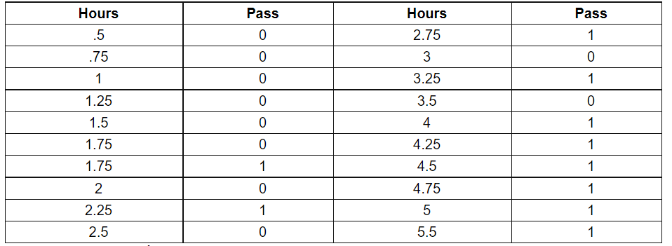
Ví dụ: Một nhóm 20 sinh viên dành thời gian trong khoảng từ 0 đến 6 giờ cho việc ôn thi. Thời gian ôn thi này ảnh hưởng đến xác suất sinh viên vượt qua kỳ thi như thế nào?
Kết quả thu được:

Slide 4
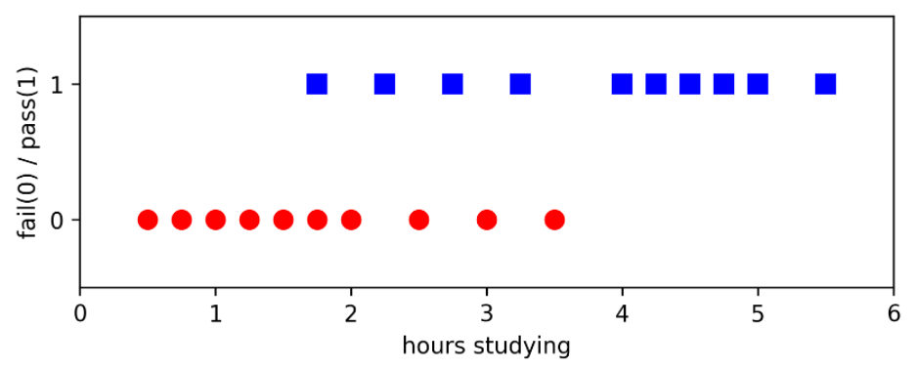
PLA không thể áp dụng được cho bài toán này vì không thể nói một người học bao nhiêu giờ thì 100% trượt hay đỗ, và thực tế là dữ liệu này cũng không linearly separable (điệu kiện để PLA có thể làm việc). Chú ý rằng các điểm màu đỏ và xanh được vẽ ở hai tung độ khác nhau để tiện cho việc minh họa. Các điểm này được vẽ dùng cả dữ liệu đầu vào xx và đầu ra \(y). Khi ta nói linearly seperable là khi ta chỉ dùng dữ liệu đầu vào xx.
Chúng ta biểu diễn các điểm này trên đồ thị để thấy rõ hơn:

Slide 5
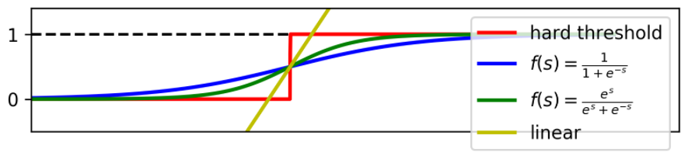
Mô hình Logistic Regression Đầu ra dự đoán của: Linear Regression: f(x)=wTxf(x)=wTx PLA: f(x)=sgn(wTx)f(x)=sgn(wTx) Đầu ra dự đoán của logistic regression thường được viết chung dưới dạng: f(x)=θ(wTx)
Trong đó θ được gọi là logistic function. Một số activation cho mô hình tuyến tính được cho trong hình dưới đây:

Slide 6

Sigmoid function Trong số các hàm số có 3 tính chất nói trên thì hàm sigmoid: f(s)=$\frac{1}{1+e^{−s}}$≜σ(s) được sử dụng nhiều nhất, vì nó bị chặn trong khoảng (0,1)(0,1). Thêm nữa: $\lim_{s→−∞}{\text{σ}\text{(}\text{s}\text{)=}}$0; $\lim_{s→+∞}{\text{σ}\text{(}\text{s}\text{)=}}$1 Đặc biệt hơn nữa: σ′(s)=$\frac{e}{{(1+e^{−s})}^{2} }$=$\frac{1}{1+e^{−s}}\frac{e^{−s}}{1+e^{−s}}$=σ(s)(1−σ(s))

Slide 7

2. Hàm mất mát và phương pháp tối ưu Xây dựng hàm mất mát P($y_{i}$=1|$x_{i}$;w)=f($w^{t}x_{i}$) (1) P($y_{i}$=1|$x_{i}$;w)= 1 - f($w^{t}x_{i}$) (2) Ký hiệu $z_{i}=f(w^{t}x_{i}$) và viết gộp lại hai biểu thức bên trên ta có: P($y_{i}$|$x_{i}$;w) = $z_{i}^{y_{i}}{(1−y_{i})}^{1−y_{i}}$

Slide 8
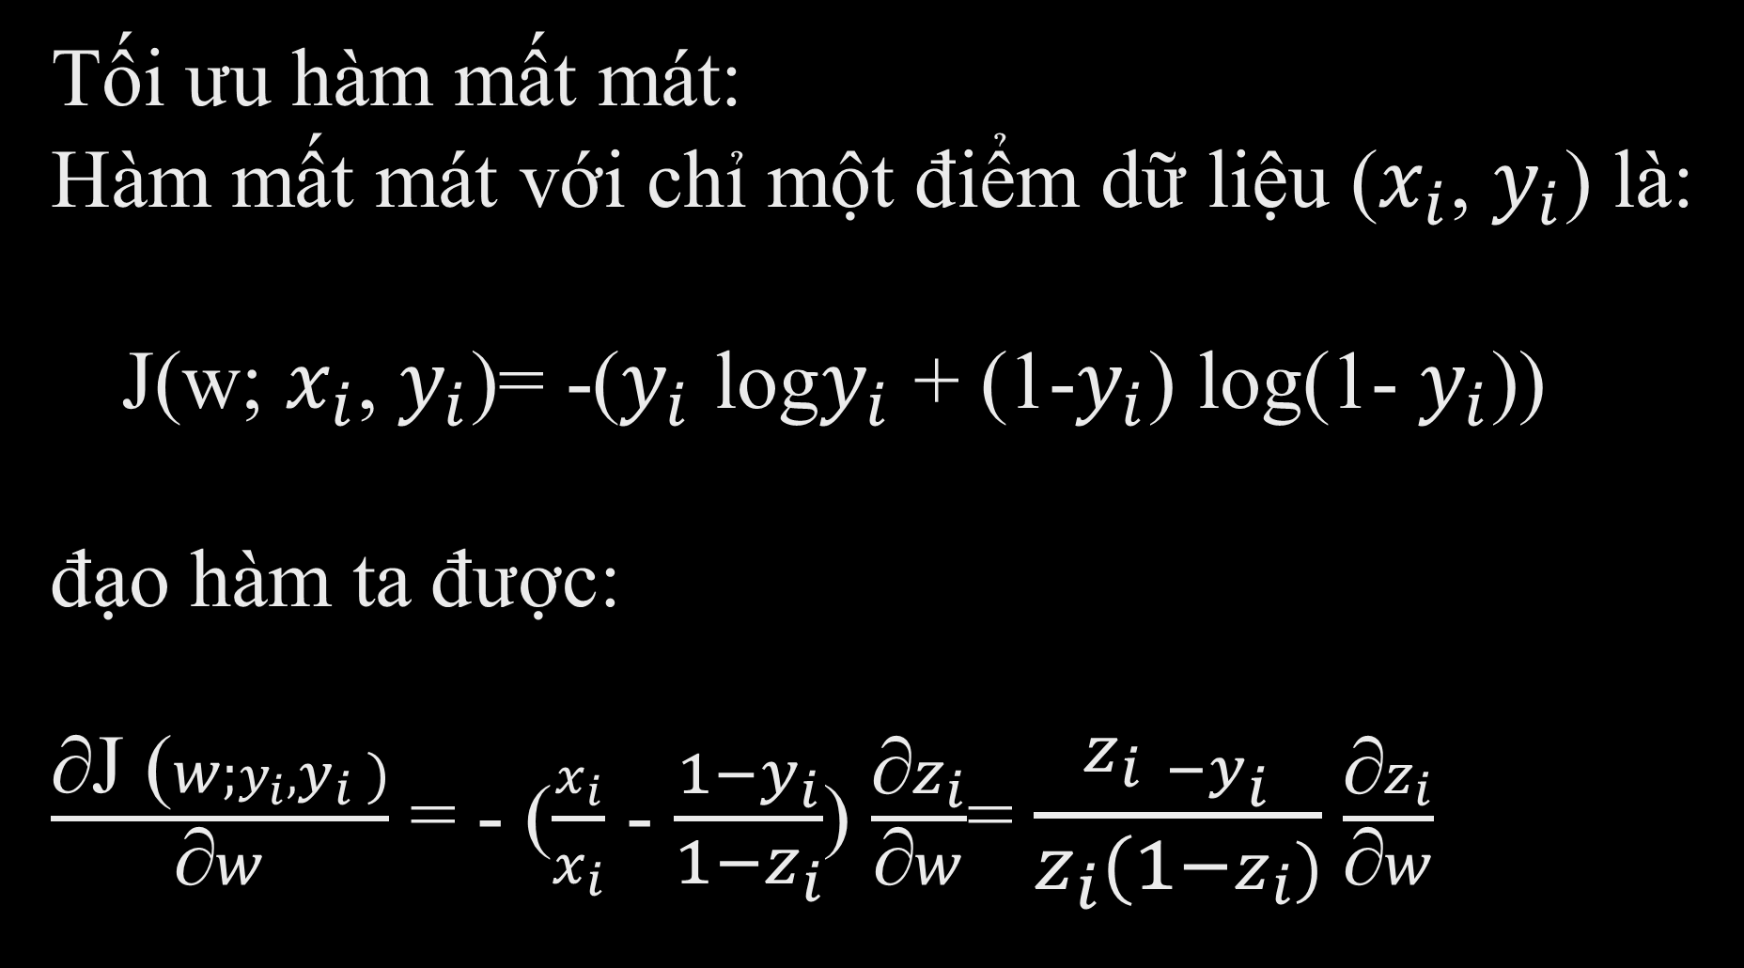
Tối ưu hàm mất mát: Hàm mất mát với chỉ một điểm dữ liệu ($x_{i}$, $y_{i}$) là: J(w; $x_{i}$, $y_{i}$)= -($y_{i}$ log$y_{i}$ + (1-$y_{i}$) log(1- $y_{i}$)) đạo hàm ta được: $\frac{\text{∂}\text{J}\text{ (}w;y_{i},y_{i} )}{\text{∂}w}$ = - ($\frac{x_{i}}{x_{i}}$ - $\frac{{1−y}_{i}}{{1−z}_{i}}$) $\frac{\text{∂}z_{i}}{\text{∂}w}$= $\frac{z_{i −y_{i}}}{z_{i}(1−z_{i})}$ $\frac{\text{∂}z_{i}}{\text{∂}w}$

Slide 9
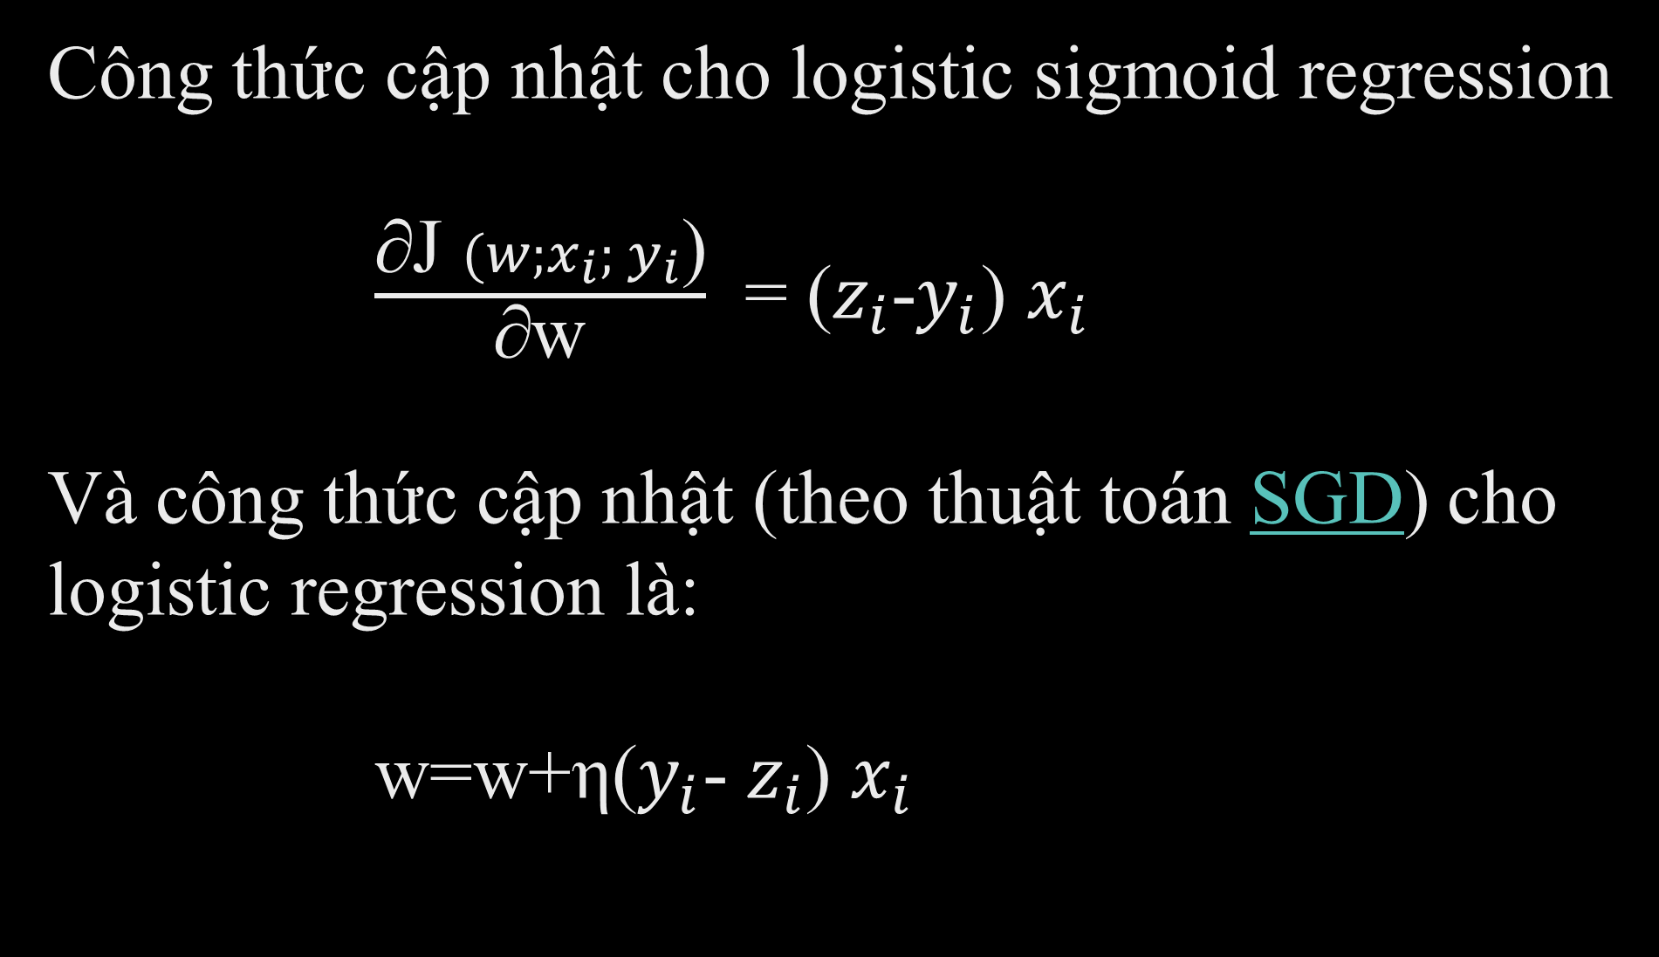
Công thức cập nhật cho logistic sigmoid regression $\frac{\text{∂}\text{J} (w;x_{i}; y_{i}\text{)}}{\text{∂}\text{w}}$ = ($z_{i}$-$y_{i}$) $x_{i}$ Và công thức cập nhật (theo thuật toán SGD) cho logistic regression là: w=w+η($y_{i}$- $z_{i}$) $x_{i}$

Slide 10
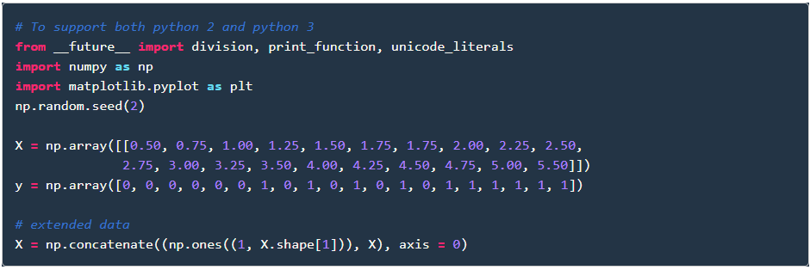
3. Ví dụ với Python
Ví dụ với dữ liệu 1 chiều
Quay trở lại với ví dụ nêu ở phần Giới thiệu. Trước tiên ta cần khai báo vài thư viện và dữ liệu:

Slide 11
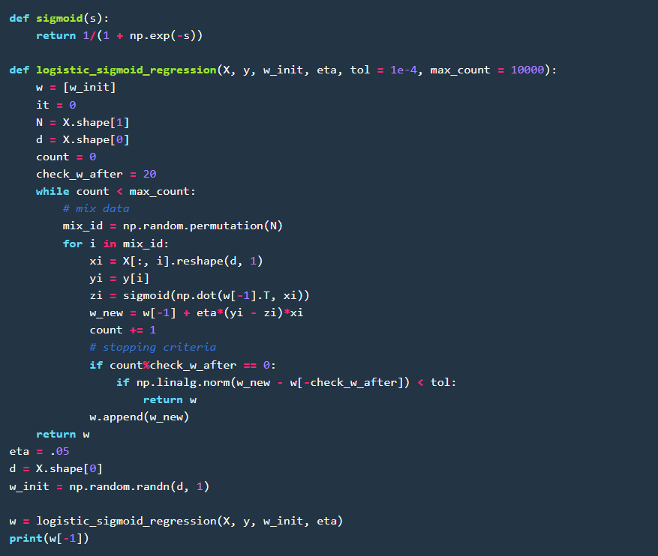

Các hàm cần thiết cho logistic sigmoid regression

Slide 12

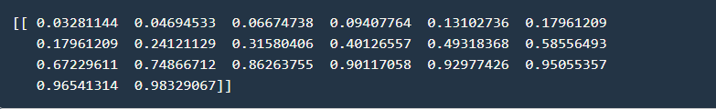
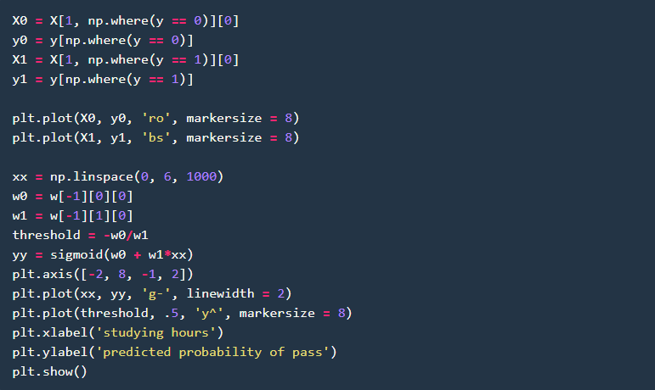
Với kết quả tìm được, đầu ra yy có thể được dự đoán theo công thức: y = sigmoid(-4.1 + 1.55*x). Với dữ liệu trong tập training, kết quả là:
Biểu diễn kết quả này trên đồ thị ta có:

Slide 13
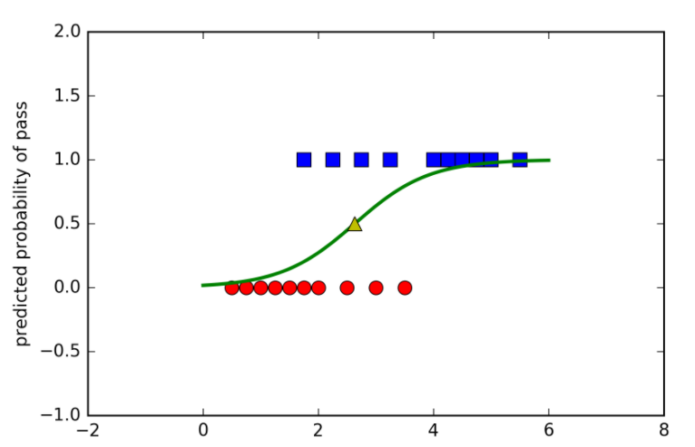
Nếu như chỉ có hai output là ‘fail’ hoặc ‘pass’, điểm trên đồ thị của hàm sigmoid tương ứng với xác suất 0.5 được chọn làm hard threshold (ngưỡng cứng)

Slide 14
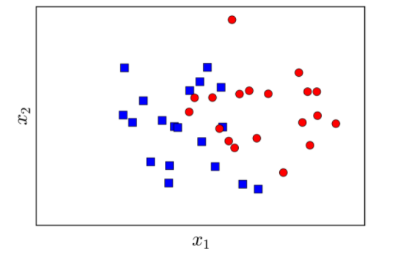
Ví dụ với dữ liệu 2 chiều
Chúng ta xét thêm một ví dụ nhỏ nữa trong không gian hai chiều. Giả sử chúng ta có hai class xanh-đỏ với dữ liệu được phân bố như hình dưới.

Slide 15
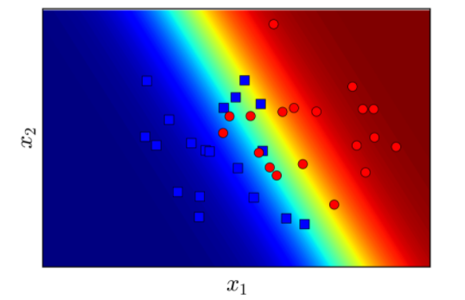
Kết quả tìm được khi áp dụng mô hình logistic regression được minh họa như hình dưới với màu nền khác nhau thể hiện xác suất điểm đó thuộc class đỏ. Đỏ hơn tức gần 1 hơn, xanh hơn tức gần 0 hơn.

Slide 16
4. Một vài tính chất của Logistic Regression
Logistic Regression thực ra được sử dụng nhiều trong các bài toán Classification.
Mặc dù có tên là Regression, tức một mô hình cho fitting, Logistic Regression lại được sử dụng nhiều trong các bài toán Classification. Sau khi tìm được mô hình, việc xác định class y cho một điểm dữ liệu xx được xác định bằng việc so sánh hai biểu thức xác suất:
P(y=1|x;w); P(y=0|x;w)
Nếu biểu thức thứ nhất lớn hơn thì ta kết luận điểm dữ liệu thuộc class 1, ngược lại thì nó thuộc class 0. Vì tổng hai biểu thức này luôn bằng 1 nên một cách gọn hơn, ta chỉ cần xác định xem P(y=1|x;w)P(y=1|x;w) lớn hơn 0.5 hay không. Nếu có, class 1. Nếu không, class 0.

Slide 17
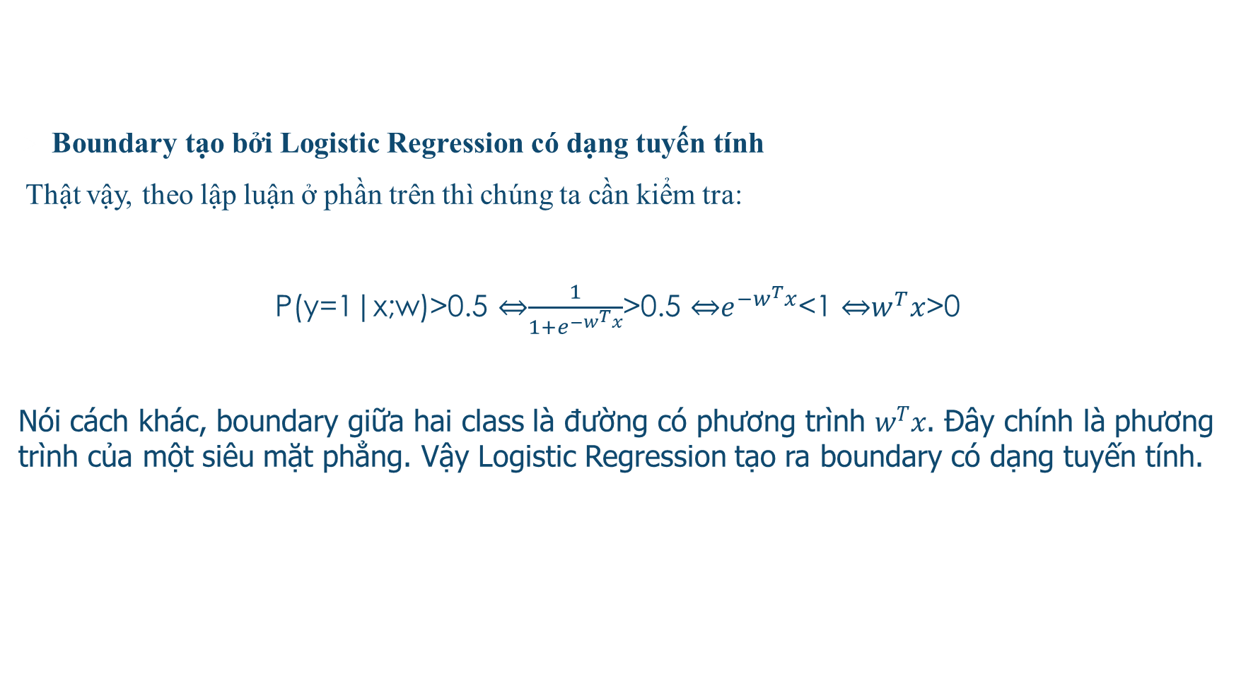
Boundary tạo bởi Logistic Regression có dạng tuyến tính
Thật vậy, theo lập luận ở phần trên thì chúng ta cần kiểm tra:
P(y=1|x;w)>0.5 ⇔$\frac{1}{1+e^{−w^{T}x}}$>0.5 ⇔$e^{{−w}^{T}x}$<1 ⇔$w^{T}x$>0
Nói cách khác, boundary giữa hai class là đường có phương trình $w^{T}x$. Đây chính là phương trình của một siêu mặt phẳng. Vậy Logistic Regression tạo ra boundary có dạng tuyến tính.

